Slide 1


HOẠCH ĐỊNH NGUỒN LỰC DOANH NGHIỆP
QUẢN LÝ TÀI SẢN CỐ ĐỊNH
CÔNG TY TNHH XÂY DỰNG HÀ LONG
Hướng dẫn: GV. Hồ Thị Linh
Thực Hiện:
Viên Hoàng Long - 51800433
Trần Hoàng Long - 51800075

Slide 2
1
GIỞI THIỆU CÔNG TY TNHH XÂY DỰNG HÀ LONG
1.1 Tổng quan về công ty
1.2 Sản phẩm dịch vụ chính
1.3 Cơ cấu tổ chức
Tổng quan
2
QUY TRÌNH QUẢN LÝ TÀI SẢN CỐ ĐỊNH
2.1 Giới thiệu về TSCĐ
2.2 Mô tả quy trình nghiệp vụ quản lý TSCĐ của công ty
2.3 Nhận xét ưu điểm và nhược điểm của quy trình
2.4 Đưa ra giải pháp để giải quyết vấn đề

Slide 3
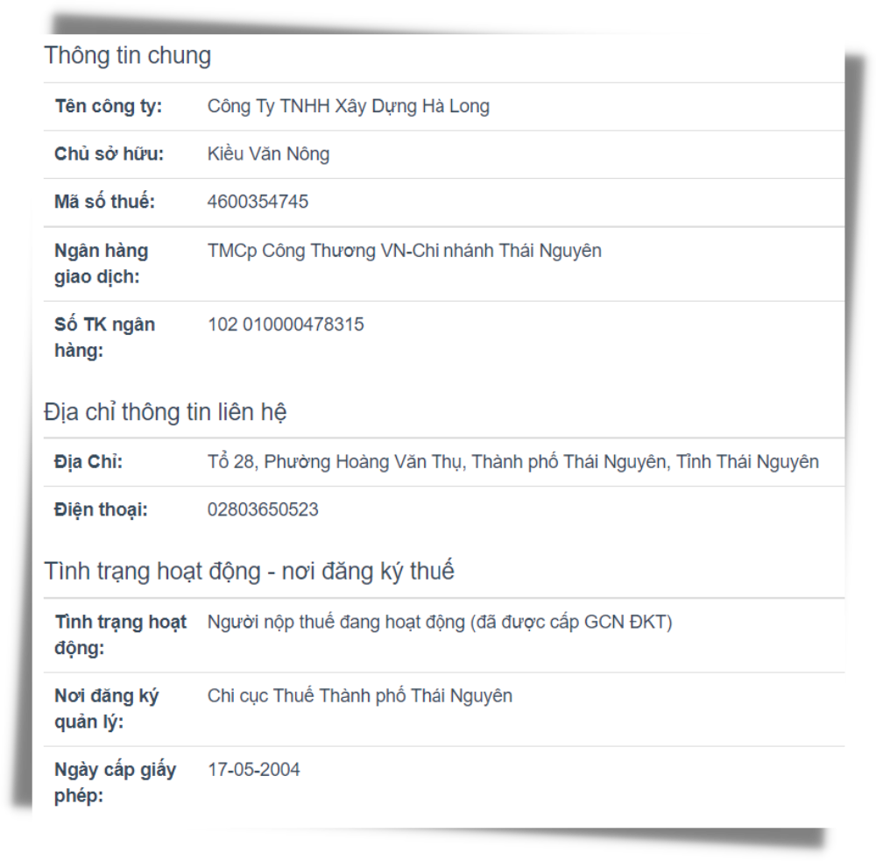
1. Giới thiệu
1.1 Tổng quan về công ty
Công ty TNHH Xây dựng Hà Long được thành lập dựa trên luật doanh nghiệp, tuân thủ đúng quy định của nhà nước về hoạt động quản lý kinh doanh, có con dấu riêng, có tài sản và các quỹ tập trung
1.2 Sản phẩm và dịch vụ chính
Sản phẩm và dịch vụ chính của công ty bao gồm:
Hoạt động khai thác, xây dựng nhà, đường sắt đường bộ, lắp đặt, sửa chữa, phá dỡ, vận tải hàng hoá, tư vấn mô giới và kinh doanh vật tư,...

Slide 4
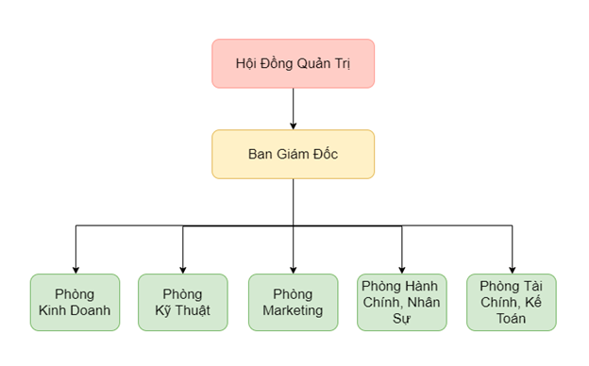
1. 3 Cơ cấu tổ chức

Slide 5
2.1 Giới thiệu về TSCĐ
Khái niệm TSCĐ
Tài sản cố định là những tài sản có giá trị lớn, thời gian sử dụng lâu dài, khi tham gia vào quá trình sản xuất, nó sẽ bị hao mòn dần và giá trị của nó được chuyển dịch từng phần vào chi phí sản xuất kinh doanh nhưng vẫn giữ nguyên hình thái vật chất ban đầu cho đến khi bị hư hỏng.
Đặc điểm TSCĐ
TSCĐ tham gia vào nhiều chu trình sản xuất kinh doanh của công ty, chỉ khi nào hết thời gian sử dụng hoặc không còn mang giá trị sử dụng và lợi ích kinh tế thì sẽ được thay mới.
TSCĐ hầu như không thay đổi hình thái vật chất ban đầu nhưng giá trị và giá trị sử dụng sẽ bị giảm theo thời gian.

Slide 6
2.1 Giới thiệu về TSCĐ
Phân loại TSCĐ
Dựa theo thông tư 45/2013/TT-BTC, tài sản cố định được phân loại như sau:
- Tài sản cố định hữu hình
- Tài sản cố định vô hình
- Tài sản cố định thuê tài chính
- Tài sản cố định tương tự
Khấu hao và hao mòn TSCĐ
- Hao mòn TSCĐ: là việc TSCĐ trong quá trình sử dụng chịu nhiều tác động của các nguyên nhân làm chúng bị hao mòn, giá trị sử dụng giảm bớt.
- Khấu hao tài sản: là hình thức thu hồi vốn cố định đầu tư vào tài sản cố định tương ứng với giá trị hao mòn trong quá trình sản xuất nhằm tạo ra nguồn vốn tái đầu tư tài sản cố định.

Slide 7
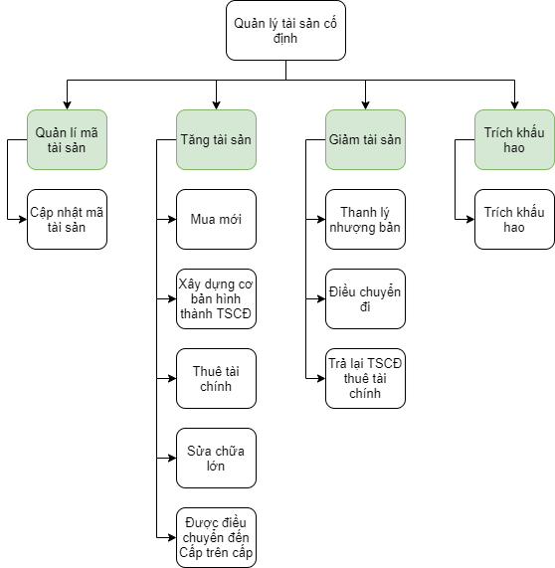
Quy trình quản lý TSCĐ

Slide 8
2.2 Mô tả quy trình nghiệp vụ quản lý TSCĐ của công ty
2.2.1 Tình hình chung
Trải qua nhiều năm hoạt động, công ty đang dần phát triển lớn mạnh, nên nhu cầu đầu tư vào các trang thiết bị mới ngày càng lớn để phục vụ hoạt động của công ty tốt hơn, các tài sản cố định của công ty rất đa dạng, giá trị cao và số lượng rất lớn và có mục đích sử dụng khác nhau.
2.2.2 Chi tiết quy trình quản lý TSCĐ của công ty Hà Long
Danh mục tài sản cố định bao gồm:
- Trụ sở công ty
- Các thiết bị văn phòng
- Phương tiện đi lại
- Phương tiện chuyên chở và vận chuyển
- Các máy móc thiết bị thi công

Slide 9
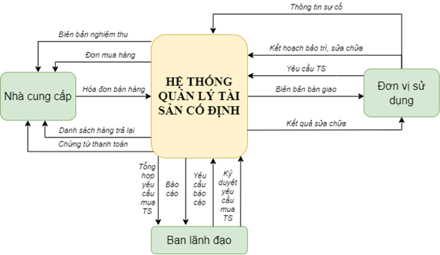
2.2 Mô tả quy trình nghiệp vụ quản lý TSCĐ của công ty
Sơ đồ ngữ cảnh trong quy trình quản lý TSCĐ

Slide 10
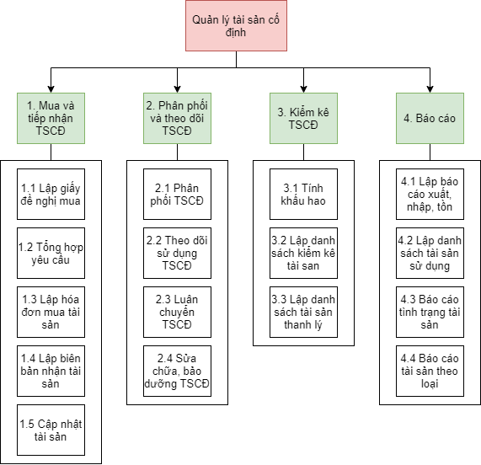
Sơ đồ phân rã chức năng

Slide 11
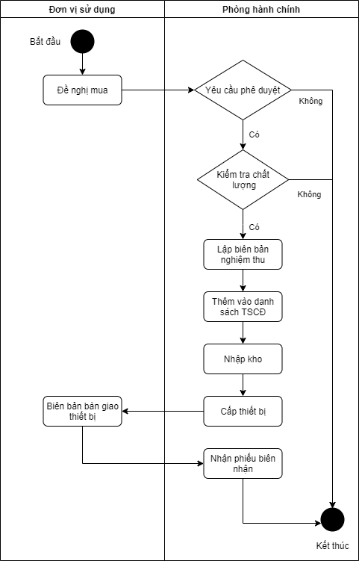
Sơ đồ hoạt động quá trình mua và phân phối TSCĐ

Slide 12
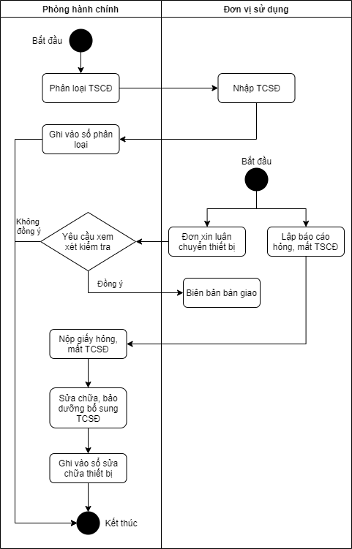
Sơ đồ hoạt động quá trình theo dõi TSCĐ

Slide 13
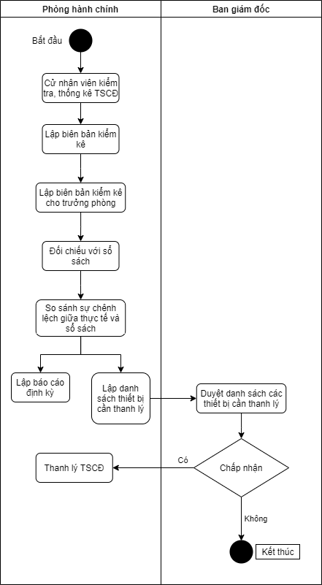
Sơ đồ hoạt động quá trình kiểm kê, thanh lý TSCĐ và lập báo cáo

Slide 14
2.3 Nhận xét về ưu điểm và nhược điểm của quy trình
2.3.1 Ưu điểm
- Cải thiện đáng kể việc phân loại TSCĐ, khả năng sử dụng TSCĐ
- Có biện pháp khai thác các nguồn vốn, kiểm tra theo dõi tình trạng thanh toán và chi trả các khoản đúng hạn.
- Có phương hướng đầu tư TSCĐ một cách đúng đắn hiệu quả.
- Mọi trường hợp tăng hoặc giảm TSCĐ đều được thực hiện theo quy định của pháp luật
- Các nghiệp vụ tăng, giảm TSCĐ khi phát sinh sẽ được phản ánh kịp thời dựa vào sổ sách,
- Công tác quản lý TSCĐ được thực hiện một cách nghiêm túc nên đạt được hiểu quả cao.

Slide 15
2.3 Nhận xét về ưu điểm và nhược điểm của quy trình
2.3.1 Nhược điểm
- Nhược điểm lớn nhất của quy trình quản lý TSCĐ của công ty là việc ghi chép thông tin bằng tay như lập giấy đề nghị mua, tổng hợp yêu cầu cho đến lập hóa đơn mua và nhận, báo cáo, danh sách thanh lý TSCĐ
- Mọi thứ đều thực hiện bằng thủ công
- Việc làm mọi thứ bằng thủ công như vậy sẽ rất tốn thời gian và công sức, từ giai đoạn ghi chép cho đến giai đoạn kiểm duyệt, đối chiếu, so sánh, mọi thứ đều rất cồng kềnh và phức tạp
- Những báo cáo lập bằng thủ công sẽ rất khó khăn
- Tính khấu hao trong quản lý TSCĐ cũng rất dễ sai sót, rất mất thời gian và độ chính xác thấp

Slide 16
2.4 Đưa ra giải pháp để giải quyết vấn đề
Vấn đề gặp phải | Giải pháp
Quy trình lập báo cáo, các loại đơn diễn ra khó khăn, phức tạp | Tạo các mẫu báo cáo trên hệ thống cho từng loại mục đích báo cáo khác nhau, dễ dàng sử dụng, tiện lợi, đáp ứng được nhu cầu và phù hợp với thực tế.
Lưu trữ thông tin bằng giấy, dễ mất mát thông tin, mất nhiều thời gian để tìm kiếm khi cần thiết. | Chuyển sang lưu trữ trên hệ thống, dữ liệu sẽ được đảm bảo an toàn, dễ dàng tìm kiếm nhanh chóng. Thống nhất việc lưu trữ, đảm bảo dữ liệu được cập nhật liên tục theo thời gian thực
Tính toán và ghi chép khấu hao bằng tay dẫn đến dễ sai sót thông tin từ đó làm thất thoát TSCĐ. | Chuyển việc lưu trữ tính toán khấu hao một cách tự động hóa cho máy thực hiện.
Quy trình báo cáo, các yêu cầu TSCĐ rườm rà, phức tạp dẫn đến tốn khá nhiều thời gian. | Tổng hợp các báo cáo, yêu cầu TSCĐ lên hệ thống được sắp xếp theo trình tự thời gian, dễ dàng tìm kiếm báo cáo, yêu cầu và đảm bảo đơn giản hóa quá trình báo cáo một cách thủ công truyền thống
Do lưu trữ bằng giấy nền việc tìm kiếm và đưa ra danh sách các thiết bị thanh lý có thể bị thiếu sót, không đánh giá được chính xác hiện trạng của thiết bị. | Thực hiện bằng phần mềm, sử dụng các danh sách thiết bị đã được khấu hao, dựa vào những tiêu chuẩn cụ thể như các chức năng hỗ trợ tìm kiếm như bộ lọc.

Slide 17
2.4 Đưa ra giải pháp để giải quyết vấn đề
Vấn đề gặp phải | Giải pháp
Việc so sánh và đối chiếu tình trạng của TSCĐ thực tế và sổ sách diễn ra phức tạp dễ sai sót | Tình trạng thực tế của TSCĐ sẽ được cập nhật lên hệ thống. Tình trạng TSCĐ ghi trong sổ sách sẽ được chuyển sang lưu trữ trên hệ thống. Việc so sánh giữa tình trạng TSCĐ thực tế với tình trạng TSCĐ trong sổ sách bằng những tiêu chuẩn cụ thể, để xác định đúng loại TSCĐ: thanh lý, bảo dưỡng, sửa chữa,...
Thủ tục tiếp nhận TSCĐ của từng đơn vị sử dụng diễn ra phức tạp | Thông tin của các loại TSCĐ được lưu trữ trên hệ thống được phân thành nhiều danh mục tài sản theo nhu cầu của đơn vị sử dụng (tổ, phòng ban)

Slide 18
Thank for watching
Chúc mọi người cuối tuần vui vẻ!

